Slide 1
قارچهای زیرجلدی

Slide 2
معمولا به دنبال تروما یا صدمات مکانیکی ایجاد می شوند
عامل ایجاد کننده به صورت ساپروفیت در طبیعت وجود دارد
یک بیماری شغلی است
شامل:
-میستوما
-اسپوروتریکوزیس
-کروموبلاستومایکوزیس
-فئوهایفومایکوزیس
-رینوسپوریدیوزیس
-لوبومایکوزیس

Slide 3
میستوما

Slide 4
نامهای مترادف:
مادورامایکوزیس یا مادورافوت
تعریف بیماری:
عفونت گرانولوماتوز پوست با سیر بالینی آهسته و مزمن که گاهی موجب درگیری ماهیچه واستخوان می شوند
شایع در کشورهای در حال توسعه خصوصا در مناطق روستایی
در مردان جوان در سنین 40-20 سال

Slide 5
علائم بالینی
1)تورم عضو:
تومورهای برجسته و بدون درد
2)سینوسهای ترشحی در سطح پوست
3)خروج چرک و خون:
وجود دانه یا گرانولها (تجمعی از عوامل ایجاد کننده قارچی) در سینوسها که بسته به عامل ایجاد کننده به رنگهای مختلفی دیده می شود

Slide 6
طبقه بندی میستوما
براساس عوامل ایجاد کننده:
باکتری ها: آکتینومایکوتیک مایستوما مانند نوکاردیاها، سیر بیماری سریع تر، بهتر به درمان جواب می دهد
قارچ ها: یومایکوتیک مایستوما، سودوآلشریابویدی، سیر کند، به سختی به درمان جواب می دهد

Slide 7
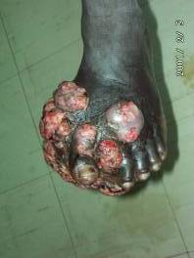

Slide 8
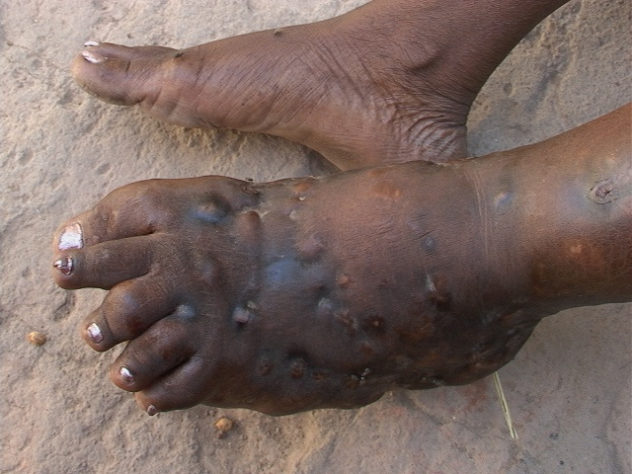

Slide 9
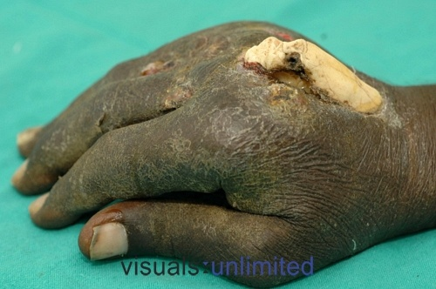

Slide 10
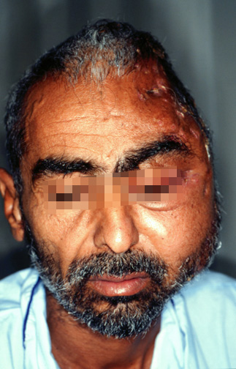
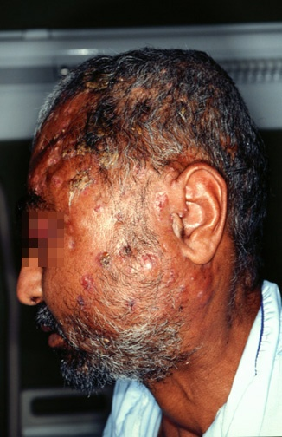

Slide 11
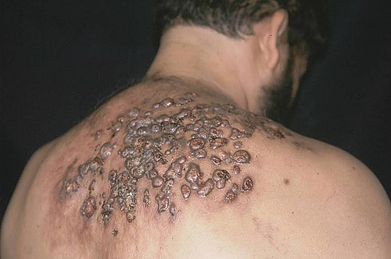

Slide 12
آزمایش مستقیم
استفاده از KOH (بعد از له کردن دانه ها)
-یومایکوتا:
گرانول با جدار صاف و نازک
هایف های پهن 6-2میکرون
-آکتینومایکوتا:
گرانول با جدار ضخیم ونامنظم
درون گرانول رشته های باسیلی کشیده به قطر 2-0/5میکرون
از کشت هم میتوان در تشخیص استفاده کرد

Slide 13
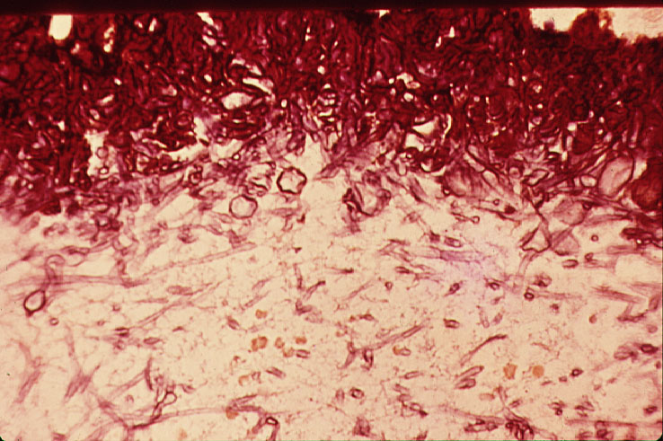

Slide 14
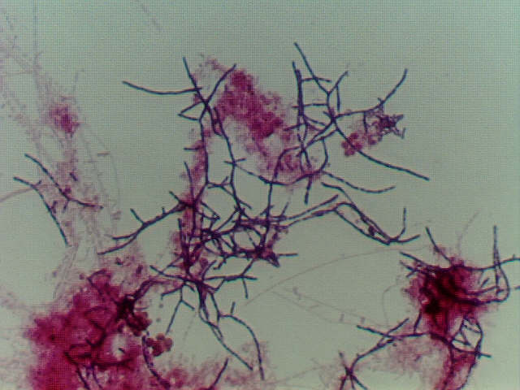

Slide 15
درمان و پروفیلاکسی
یومایستوما:
-درمان مشکل است
-کتوکونازول و ایتراکونازول خوراکی
-آمفوتریسینB برای گونه های مادورلا و فوزاریوم
آکتینومایستوما:
-داپسون +استرپتومایسین یا تری متوپریم سولفامتاکسازول واسترپتومایسین
-در موارد مزمن و طولانی: جراحی

Slide 16
اسپوروتریکوزیس

Slide 17
مشهور به بیماری گل فروشان
اتیولوژی
قارچ دیمورفیک اسپوروتریکس شنکئی
این قارچ عفونتهای زیرجلدی ایجاد می کند

Slide 18
اپیدمیولوژی
انتشار جهانی دارد و در همه گروههای سنی شایع است
با این وجود بیشتر در مناطق گرمسیری شایع است
بیماری بیشتر در مردان به علت شغلشان اتفاق می افتد (در کشاورزان و یا باغبانان، افرادی که در کار حصیر بافی هستند
اسپوروتریکس شنکئی به عنوان یک ساپروفیت محیطی روی شاخ و برگ گیاهان و خاک غنی از مواد آلی رشد می کند
تلقیح عمدتا از راه اجسام تیز و برنده، خار گیاهان و گلها، شاخ و برگ درختان ، خزه اسفاگنوم و گاز گرفتن طوطی و سگ ایجاد می شود

Slide 19
علائم بالینی
فرم جلدی-لنفاوی:
شایعترین فرم بیماری است
در مناطق غیراندمیک نیز دیده می شود
ندول سفت و متحرک که چسبندگی به بافت های زیرین ندارد دیده می شود
محل ضایعه در بزرگسالان بیشتر در دست و در کودکان در صورت است
ضایعه به رنگ سیاه است به تدریج گسترش یافته و ایجاد شانکر اسپوروتریکوتیک را می نماید

Slide 20
فرم جلدی
در مناطق اندمیک شایع است
ضایعات به اشکال زگیلی شکل/برجسته (وروکوز) قابل مشاهده است
این فرم در ایران بیشتر شایع است
فرم جلدی به درمان مقاوم بوده و تا سالها می تواند باقی بماند

Slide 21
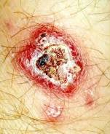
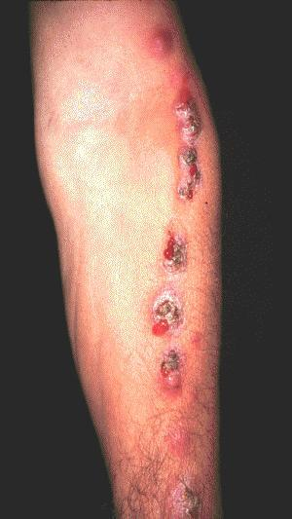
Cutaneous & lymphocutaneous infections

Slide 22
درمان
عفونت های جلدی:
یدور پتاسیم (موضعی و خوراکی)
عفونت های منتشره:
داروی انتخابی ایتراکونازول،
آمفوتریسین B

